Slide 1
ПРИНЦИПЫ ЕВАНГЕЛИЗАЦИИ
by:
Don Wilkerson, Mike Zello, Tim Zello,
Bernie Gillott

Slide 2
ПРИНЦИПЫ ЕВАНГЕЛИЗАЦИИ
«Дух Господа на Мне, потому что Он помазал Меня возвещать бедным Радостную Весть. Он послал Меня провозглашать свободу пленникам, прозрение слепым, освободить угнетенных, возвещать год милости Господней»
(Луки 4:18-19 NRT)
“The Spirit of the Lord is on me, because he has anointed me to preach good news to the poor. He has sent me to proclaim freedom for the prisoners and recovery of sight for the blind, to release the oppressed, to proclaim the year of the Lord’s favor.” (Luke 4:18-19 NIV)

Slide 3
Основы эффективной Евангелизации The Basis of Effective Evangelism
¹⁸ Тогда, подойдя, Иисус сказал им: – Мне дана вся власть на небе и на земле. ¹⁹ Поэтому пойдите ко всем народам и сделайте их Моими учениками: крестите их во Имя Отца, Сына и Святого Духа и ²⁰ учите их исполнять все, что Я вам повелел. А Я буду с вами все время, до скончания века.
Матфея 28:18-20
¹⁸ And Jesus came up and spoke to them, saying, " All authority has been given to Me in heaven and on earth. ¹⁹ " Go therefore and make disciples of all the nations, baptizing them in the name of the Father and a the Son and the Holy Spirit, ²⁰ teaching them to observe all that I commanded you; and lo, I am with you always, even to the end of the age.“
Matthew 28:18-20

Slide 4
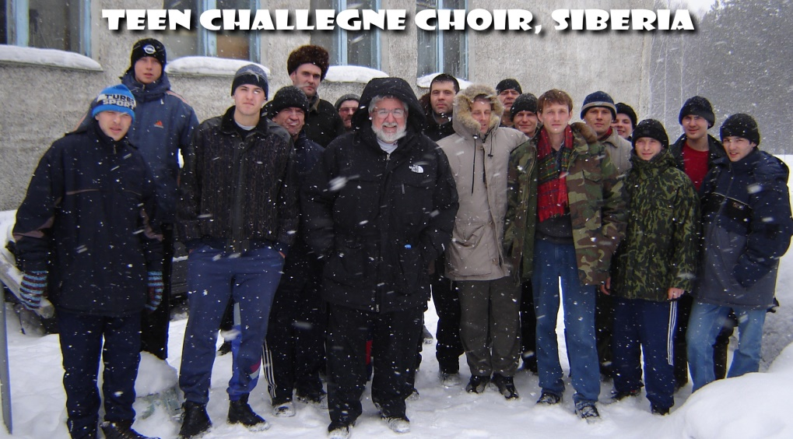
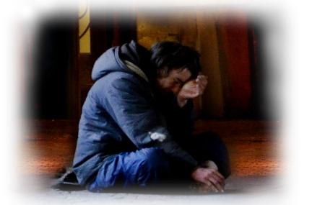
Эффективная евангелизация это Effective Outreach Evangelism Is
Сосредоточенность Concentrated
Доступность Accessible
Последовательность Consistent
Существенность Relevant

Slide 5
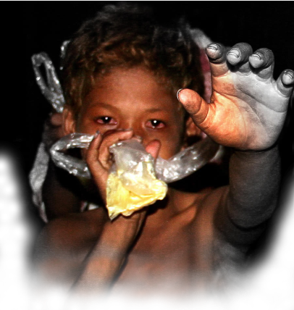
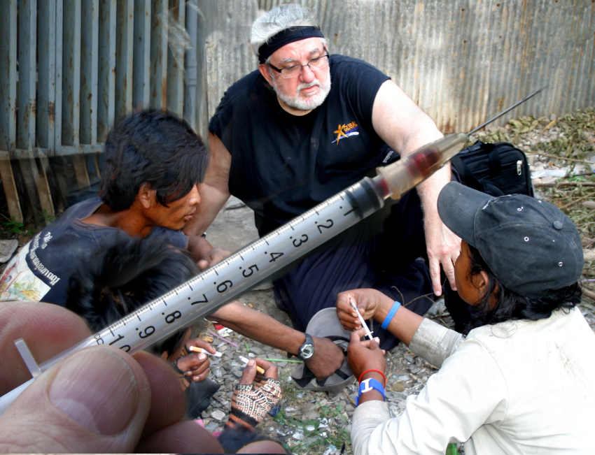
Эффективная евангелизация это Effective Outreach Evangelism Is
Практичность Practical
Искренность Genuine
Сосредоточенность на Христе Christ-Centered
Последующая работа Follow-Up

Slide 6
Эффективная евангелизация это Effective Outreach Evangelism Is
Те, кому мы пытаемся служить, зачастую недоверчивы к намерениям и мотивам, с которыми чужаки приходят в их сообщество. Those who we try to reach are often suspicious of the intent and motives of outsiders coming into their community.
Тин Челлендж должен работать на выстраивание взаимоотношений, а для этого нужно ВРЕМЯ и ПОСТОЯНСТВО. Teen Challenge must work to build relationships. This takes time, commitment and persistence.

Slide 7
ПРИНЦИПЫ ЕВАНГЕЛИЗАЦИИ
Эта ВЕСТЬ распространяется и приносит плоды во всем мире. Она точно так же плодоносит и у вас с того дня, как вы услышали ее, узнали великую доброту Бога и убедились в ее истинности. Колоссянам 1:6 (Радостная Весть)
All over the world THIS GOSPEL is bearing fruit and growing, just as it has been doing among you, since the day you first heard it, and understood God’s grace in all its truth.” Colossians 1:6

Slide 8
Эффективная евангелизация это Effective Outreach Evangelism Is
Не настрой на позитивную реакцию Not defined by a positive response
Не настрой на немедленный результат Not defined by an immediate response
Не единоличная работа благовествующего Not the sole responsibility of the messenger

Slide 9
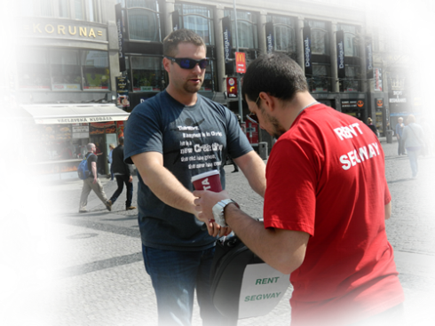
4. Эффективный свидетель: An Effective Witness:
ПРИНЦИПЫ ЕВАНГЕЛИЗАЦИИ
Любит Бога Loves God
Любит людей Loves people
Находится где страждущие Is found where hurting people are

Slide 10
4. Эффективный свидетель: An Effective Witness:
ПРИНЦИПЫ ЕВАНГЕЛИЗАЦИИ
Говорит доступно Shares a clear message
5. Ожидает того, что Бог будет его использовать Expects God to use them

Slide 11
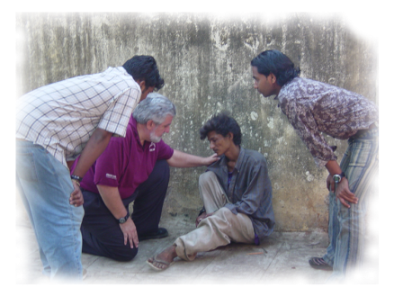
Early Planning
ПРИНЦИПЫ ЕВАНГЕЛИЗАЦИИ
Target
Learn about them
Spiritual Awareness
Decision-making
What is important to them?
Other viewpoints

Slide 12
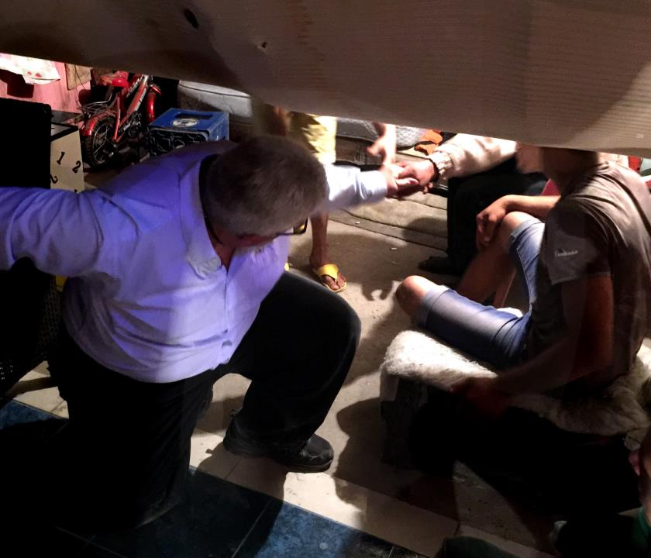
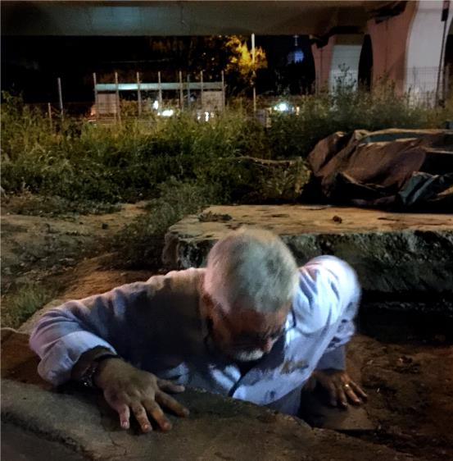
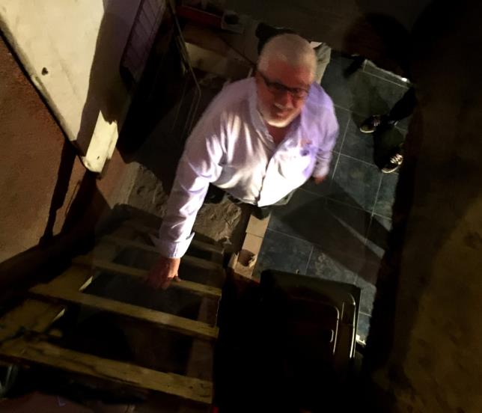
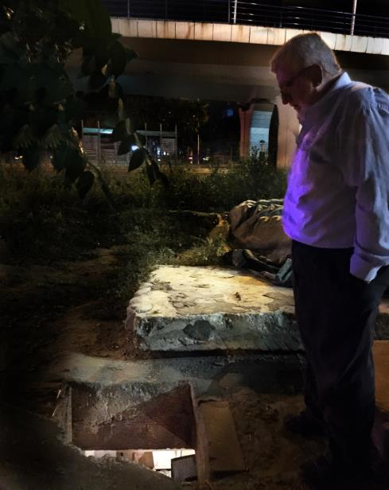

Slide 13
Методы Евангелизации Methods of Evangelism
ПРИНЦИПЫ ЕВАНГЕЛИЗАЦИИ
На улице, под открытым небом Street and Open-Air
Служение через СМИ Media Ministry
Евангелизация в школах School Outreach
Поворотный момент (Свободная Жизнь) Living Free www.livIng free.org
Гуманитарная помощь Humanitarian Aid
Раздача литературы Literature Distribution

Slide 14
Методы Евангелизации Methods of Evangelism
ПРИНЦИПЫ ЕВАНГЕЛИЗАЦИИ
Служение детям Children’s Ministry
Тюремное служение Prison Ministry
Мероприятия по сбору средств Fundraising Events
Служение кофейни Coffeehouse Ministry
Направление Referral
12. Интернет, социальные сети, СМС Internet/Social Media

Slide 16
Качества хорошего уличного служителя Qualities of a Good Street Worker
ПРИНЦИПЫ ЕВАНГЕЛИЗАЦИИ
Имеет живые взаимоотношения с Господом Иисусом Христом Personal relationship with Jesus Christ
Имеет Христово бремя и сострадание к заблудшим Burden and compassion for the lost
Наделен чувствительным сердцем Sensitivity of the heart
Обладает гибкостью мышления и терпением Flexible and patient

Slide 17
Качества хорошего уличного служителя Qualities of a Good Street Worker
ПРИНЦИПЫ ЕВАНГЕЛИЗАЦИИ
Посвящен и постоянен Dedicated and persistent
Руководствуется здравым смыслом, проницательностью и мудростью Common sense and discernment
Не воспринимает отвержение на свой счет Does not take rejection personally
Ведом Духом Святым Led by the Holy Spirit

Slide 18
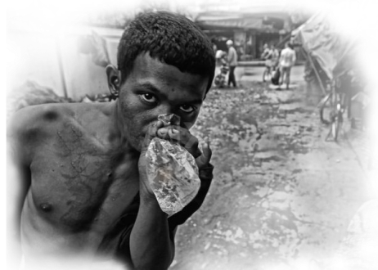
ПОДГОТОВКА К ЕВАНГЕЛИЗАЦИИ Pre-Evangelism Preparation
ПРИНЦИПЫ ЕВАНГЕЛИЗАЦИИ
Предстаньте пред Господом в молитве Submit in prayer
Убедитесь что все ваши соработники понимают основы Understand the basics
Усвойте стратегию Know the strategy
Запаситесь всем необходимым Have proper materials

Slide 19
ПОДГОТОВКА К ЕВАНГЕЛИЗАЦИИ Pre-Evangelism Preparation
ПРИНЦИПЫ ЕВАНГЕЛИЗАЦИИ
Если вы раздаете Евангельскую литературу, обязательно ознакомьтесь с ней Be familiar with materials
Всегда одевайтесь скромно Dress appropriately
Oставьте украшения, деньги и все ценные вещи дома Leave jewelry and valuables at home
Всегда носите с собой удостоверение личности Carry personal identification at all times

Slide 20
ПОДГОТОВКА К ЕВАНГЕЛИЗАЦИИ Pre-Evangelism Preparation
ПРИНЦИПЫ ЕВАНГЕЛИЗАЦИИ
Перед выходом не забудьте сходить в туалет Use the toilet (WC) prior to departure.
Воздерживайтесь от споров на тему «кто прав, кто не прав». Stay away from ‘right & wrong’ arguments
Будьте осторожны, вежливы и мудры Be cautious, courteous and wise
Мужчины работают с мужчинами, а женщины с женщинами Work alongside your gender

Slide 21
ПОДГОТОВКА К ЕВАНГЕЛИЗАЦИИ Pre-Evangelism Preparation
ПРИНЦИПЫ ЕВАНГЕЛИЗАЦИИ
Служители работают в командах по два-три человека Work in teams of two or three
Почему двое на двое? Why 2 by 2?
Предоставьте результат в руки Божьи Leave the results in the Lord’s hands

Slide 22
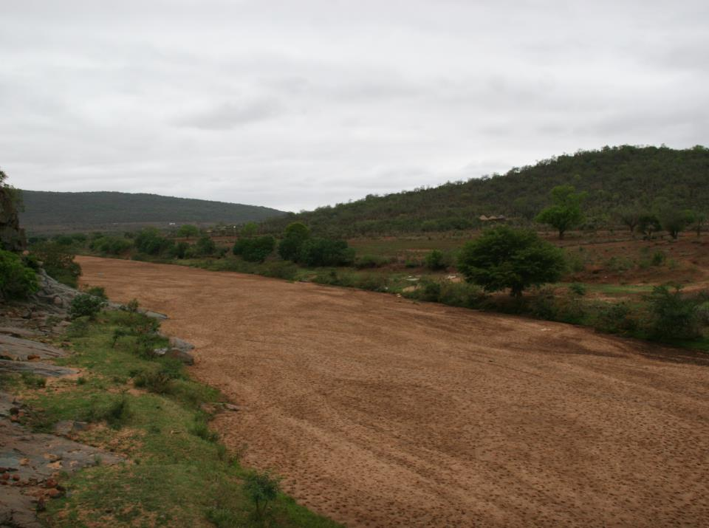
Река Лавумиса, СВАЗИЛЕНД
Lavumisa River- SWAZILAND

Slide 23
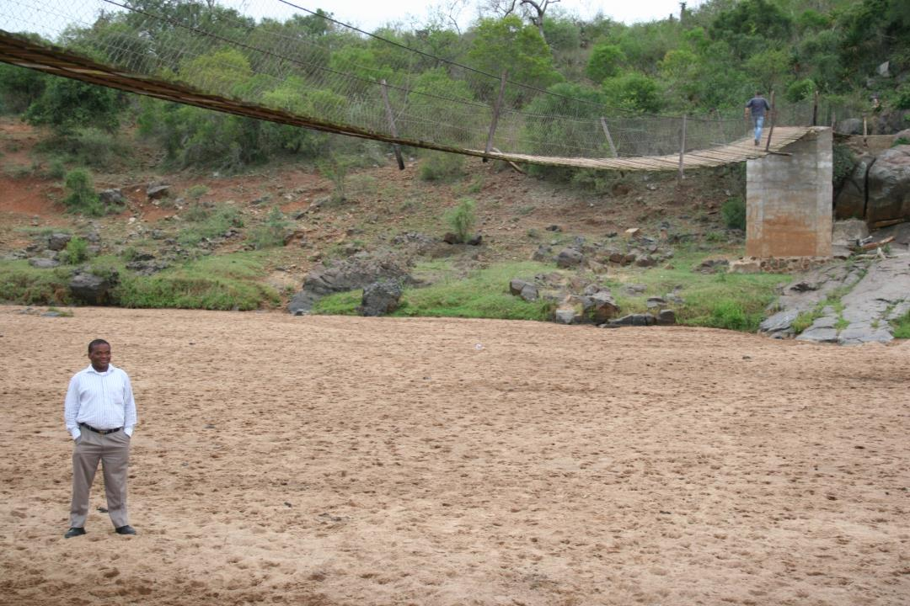
Пастор Сабелла Pastor Sabella

Slide 24
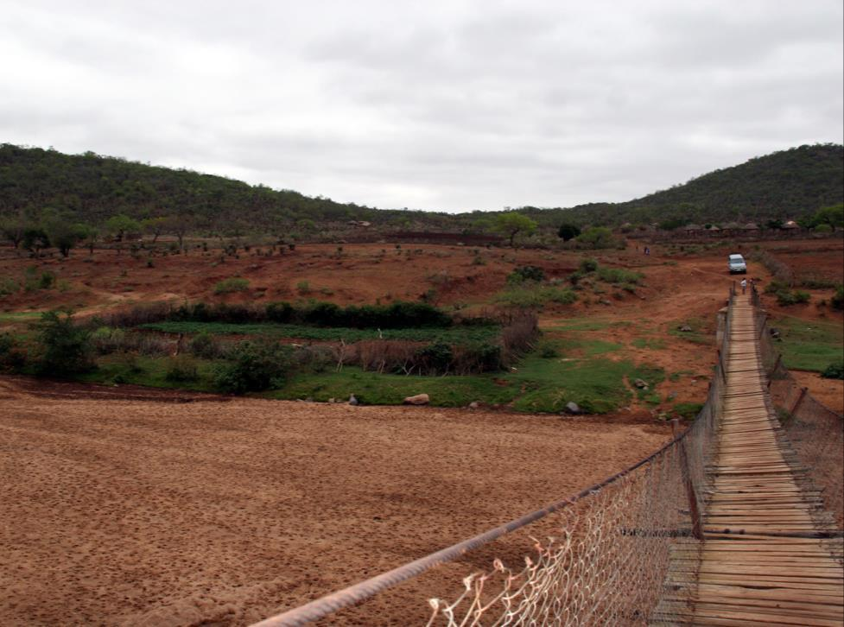
Мост к возможности A Bridge to Opportunity

Slide 25
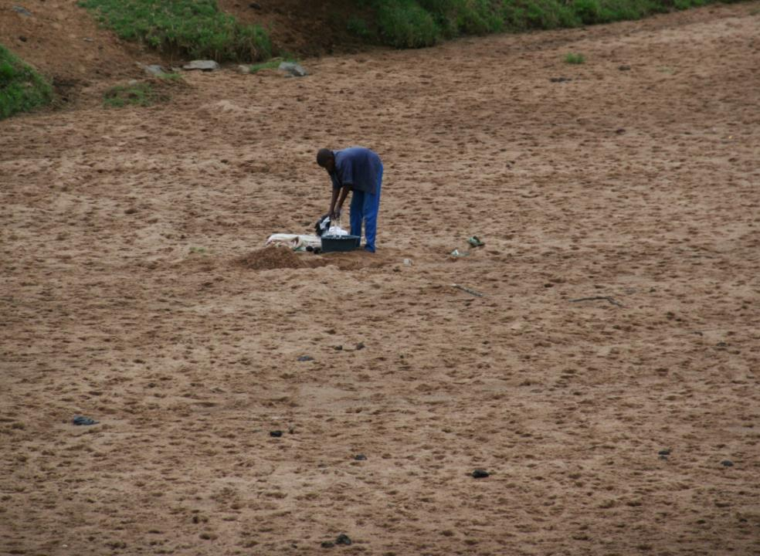

Slide 26
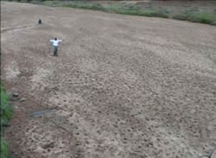

Slide 27
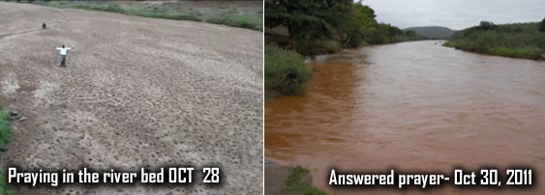
ОТВЕТ НА МОЛИТВУ ANSWERED PRAYER
Молитва в русле реки 28 октября
Ответ на молитву 30 октября 2011 г.

Slide 28
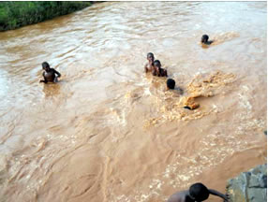

Slide 29
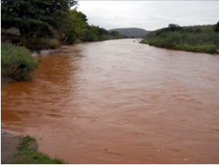

Slide 30
КАК ГОВОРИТЬ С БЕЗДОМНЫМИ Talking to Street People
ПРИНЦИПЫ ЕВАНГЕЛИЗАЦИИ
Ободряйте их. Дайте им надежду Encourage them, give them hope
Не сосредотачивайтесь на их грехах Don’t focus on their sins
Говорите с ними, а не о них Talk to them
Внимательно слушайте все, что они вам говорят Listen intently when they talk

Slide 31
КАК ГОВОРИТЬ С БЕЗДОМНЫМИ Talking to Street People
Не давайте ответов на вопросы, на которые вы не знаете ответов. Don’t give answers if you don’t know
Говорите так, чтобы они вас понимали. Speak on a level they can understand
Будьте искренны Be genuine
Не давайте им денег Don’t give away money
Будьте дружелюбны. Будьте радостны. Будьте полны энтузиазма. Be friendly. Be Joyful. Be Enthusiastic !

Slide 32
КАК РЕАГИРОВАТЬ НА УГРОЗЫ И СПОРЫ How to react to negative arguments
Пытайтесь избегать негативного противостояния Avoid negative confrontation, either physical or verbal.
Уходите от них Be willing to walk away or ignore their insults.
Не отвечайте в той же манере Don’t react in kind (abuse for abuse, etc.)
Молитесь! Pray! Ask God for courage, strength, and wisdom.

Slide 33
КАК РЕАГИРОВАТЬ НА УГРОЗЫ И СПОРЫ How to react to negative arguments
Не пренебрегайте угрозами. Но и не позволяйте дьяволу устрашить или запугать вас. Do not let the devil intimidate or scare you off, but don’t take threats lightly.
Пригласите другого служителя «заменить Вас» A strong negative reaction may be a reaction to you personally (your appearance, style of communication, etc.) In that case, move away or let another worker “substitute” in your place.
Руководствуйтесь здравым смыслом Use common sense

Slide 34
НЕКОТОРЫЕ РАСПРОСТРАНЕННЫЕ ОШИБКИ Some Common Mistakes
ПРИНЦИПЫ ЕВАНГЕЛИЗАЦИИ
Недостаточно молитвы Not enough prayer
Мнение, что уличной евангелизации достаточно Thinking street evangelism is enough
Отношение к людям свысока (с гордыней) Approaching people with a proud attitude
Не достаточная подготовка Not being properly prepared

Slide 35
НЕКОТОРЫЕ РАСПРОСТРАНЕННЫЕ ОШИБКИ Some Common Mistakes
Отступление от темы Getting sidetracked
Использование христианских клише Using Christian clichés
Влияние чувства вины Being apologetic
Сосредоточение на религии, расе или цвете кожи (национальности) Focusing on religion, race or color
Пренебрежительное отношение к своему внешнему виду Neglecting your physical appearance

Slide 36
КОГДА ВЫ МОЛИТЕСЬ С ЛЮДЬМИ Praying with People
ПРИНЦИПЫ ЕВАНГЕЛИЗАЦИИ
Спросите , хотят ли они помолиться Ask first
Ведите людей в «молитве грешника» Lead person in sinner’s prayer
Не прикасайтесь к человеку Don’t touch unless you ask
Не молитесь на языках Avoid loud tongues

Slide 37
КОГДА ВЫ МОЛИТЕСЬ С ЛЮДЬМИ Praying with People
ПРИНЦИПЫ ЕВАНГЕЛИЗАЦИИ
Не молитесь слишком эмоционально или слишком громко Don’t get too emotional or loud
Молитесь кратко Keep your prayers short
Убедитесь, что тот, с кем вы молитесь, понимает суть происходящего Leave time to talk, make sure the person understands the basics of what is going on.

Slide 38
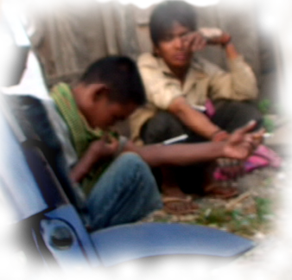
Типы людей, с которыми вы столкнетесь Types of People You Will Encounter
ПРИНЦИПЫ ЕВАНГЕЛИЗАЦИИ
Не информированные The Uninformed
Дезинформированные The Misinformed
Информированные The Informed

Slide 39
КАК ЗАВОЕВЫВАТЬ ДУШИ The Basics of Soul Winning
ПРИНЦИПЫ ЕВАНГЕЛИЗАЦИИ
Божье предназначение – Бог, сотворивший все, любит тебя и у Него есть предназначение для твоей жизни God’s purpose - God, who created all things, loves you and has a plan for life.
Человеческие нужды Man’s need
Божье провидение God’s provision
Ответ человека Man’s response

Slide 40
ТРИ ШАГА К ИЗМЕНЕНИЮ ЖИЗНИ THREE STEPS FOR LIFE-TRANSFORMATION
ПРИНЦИПЫ ЕВАНГЕЛИЗАЦИИ
НАДЕЖДУ HOPE
Б. ПОМОЩЬ HELP
B. ИСЦЕЛЕНИЕ HEALING

Slide 41
КАК ЗАВОЕВЫВАТЬ ДУШИ The Salvation Message
ДОРОГА РИМЛЯН Romans Road
A. Наш грех Римлянам 3:23 Our Sin Romans 3:23
б . Последствия Римлянам 6:23 Our Consequence Romans 6:23
B. Ответ Бога Римлянам 5:8 God’s Answer Romans 5:8
Г. Наш ответ Римлянам 12:1-2 Our Response Romans 12:1-2

Slide 42
КАК ЗАВОЕВЫВАТЬ ДУШИ The Salvation Message
ПРИНЦИПЫ ЕВАНГЕЛИЗАЦИИ
НАЧАЛЬНЫЙ ПЛАН The Basic Plan (A-B-C Plan)
ПРИЗНАТЬ ADMIT
Б. УВЕРОВАТЬ BELIEVE
B. ПРИЗНАТЬ CONFESS

Slide 43
Практическая помощь – Свидетельство Practical Help – Giving a Testimony
ПРИНЦИПЫ ЕВАНГЕЛИЗАЦИИ
Свидетельство это… A testimony is…
Составляющие свидетельства Components of a testimony
Примеры из Писания Examples from Scripture
Ключевые подсказки General tips
Будьте готовы Be prepared
Запишите свое свидетельство Write your testimony

Slide 44
Практическая помощь – Последующая работа Practical Help – Follow-Up
ПРИНЦИПЫ ЕВАНГЕЛИЗАЦИИ
Предварительные договоренности Making prior arrangements
Что должно последовать за обращением What needs to happen following conversion
Два типа последующей работы Two types of follow-up
Что делать и чего не делать Follow-up Dos and Don’ts
Практические идеи последующей работы Practical follow-up ideas

Slide 45
ПРИНЦИПЫ ЕВАНГЕЛИЗАЦИИ
«Дух Господа на Мне, потому что Он помазал Меня возвещать бедным Радостную Весть. Он послал Меня провозглашать свободу пленникам, прозрение слепым, освободить угнетенных, возвещать год милости Господней.»
Луки 4:18-19 NRT
“The Spirit of the Lord is on me, because he has anointed me to preach good news to the poor. He has sent me to proclaim freedom for the prisoners and recovery of sight for the blind, to release the oppressed, to proclaim the year of the Lord’s favor.” (Luke 4:18-19 NIV)

Slide 46
Практическая помощь – На улице, под открытым небом Practical Help – Street and Open-Air
ПРИНЦИПЫ ЕВАНГЕЛИЗАЦИИ
Суть – Проповедь Слова The Point – Preaching the Word
Привлечение аудитории Attracting a Crowd
Эффективные уличные собрания Effective Street Meetings
Основные нужды Basic Needs
Что работает в ваших условиях What works in your reality

Slide 47
Практическая помощь – Тюремное служение Practical Help – Prison Ministry
ПРИНЦИПЫ ЕВАНГЕЛИЗАЦИИ
Соблюдайте правила Follow the rules
Никогда не делайте выводов по умолчанию Never assume anything
Ничего не приносите и не выносите с собой Take nothing in or out
Относитесь к каждому заключенному как к личности Treat inmates as individuals

Slide 48
Практическая помощь – Тюремное служение Practical Help – Prison Ministry
Соблюдайте нейтральное отношение к охране Be neutral with the guards
Спросите, можно ли вам прийти еще раз Ask if you can return
Не пропускайте заранее назначенных встреч Keep appointments
Будьте честными и реалистичными в суждениях Be honest and realistic
Слушайте и учитесь Listen and learn

Slide 49
Практическая помощь – Тюремное служение Practical Help – Prison Ministry
Помогите им посмотреть в лицо их прошлому, настоящему и будущему Help them face past, present, future
Мотивируйте их на посещение церковных собраний Encourage chapel attendance
Приходите подготовленными Go prepared
Будьте верными и терпеливыми Be faithful and patient

Slide 50
For more information about this course and other training resources: Contact Global Teen Challenge at GTC@Globaltc.org Or visit our training website at www.iTeenChallenge.org

